Slide 1
7-2 القلب
بعد الأنتهاء من هذا الدرس يتوقع مني أن :
أستطيع أن أصف كيف يحرك القلب الدم حول الجسم.
أستطيع أن أضع مسميات الحجرات، والصمامات، والشرايين، والأوردة على مخطط القلب.
أستطيع تسمية الحجرات، والصمّامات، والأوردة، والشرايين على رسمة القلب.
أستطيع أن أشرح ما الذي يجعل الدم يتدفق في الاتجاه الصحيح.

Slide 2
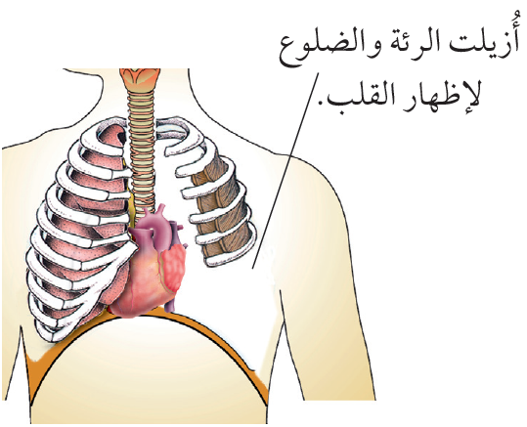
يوضّح الشكل المقابل مكان قلبك.يقع القلب تحت ضلوعك في منتصف جسمك ويكون أقرب إلى الجانب الأيسر قليلا.
يكون قلبك بحجم قبضة يدك المضمومة تقريبًا، وهو عبارة عن عضلة قويّة جدًا.
تنقبض عضلة القلب وتنبسط مرارًا وتكرارًا طوال حياتك. ومهما بلغ بك التعب، فسيستمر قلبك في النبض.
موضع القلب في جسم الإنسان

Slide 3
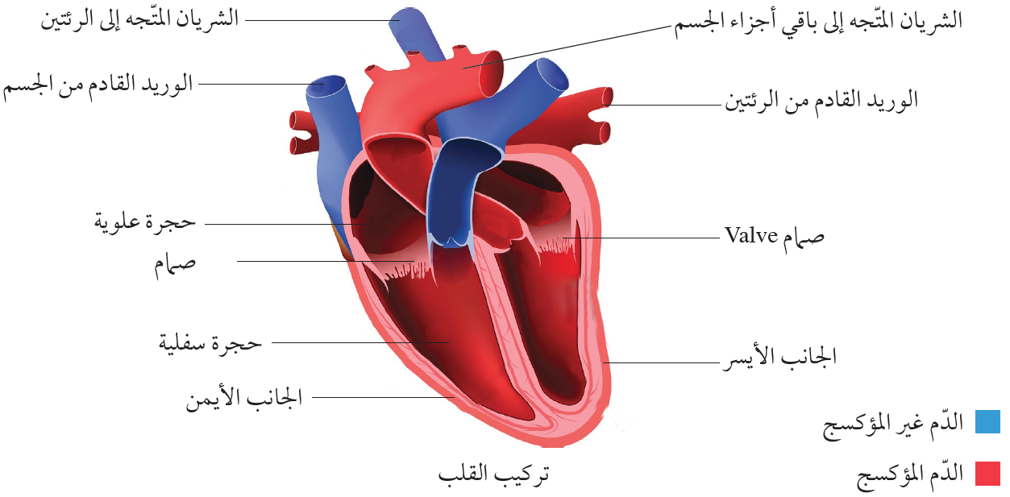
تركيب القلب
يوضّح الشكل الآتي ما يبدو عليه القلب من الداخل.

Slide 4
الأسئلة ص16
يحتوي القلب على أربع حجرات: حجرة علويّة وأخرى سفليّة في الجانب الأيسر، وحجرة علويّة وأخرى سفليّة في الجانب الأيمن.
ما الحجرة التي يتدفّق إليها الدّم القادم من الرئتين؟
ما الحجرة التي يتدفّق منها الدّم إلى باقي أجزاء الجسم؟
ما الحجرتان اللتان تحتويان على الدّم المؤكسج؟
الحجرة العلوية في الجانب الأيسر (الأذين الأيسر).
الحجرة السفلية في الجانب الأيسر (البطين الأيسر).
الحجرتان في الجانب الأيسر (الأذين والبطين الأيسران).

Slide 5
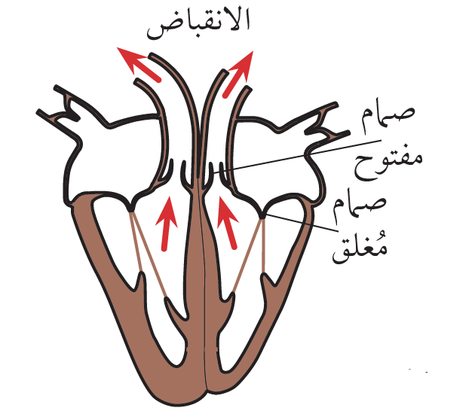
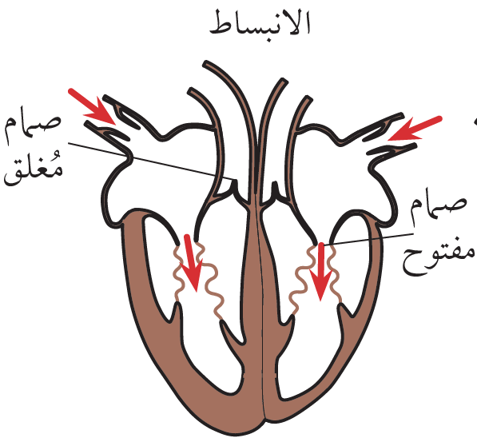
كيف يعمل القلب؟
يتكوّن القلب من عضلة. تنقبض العضلة أوّ ثُمّ تنبسط. وأثناء الانقباض، يتقلّص طول عضلة القلب. وهذا بدوره يجعل جدران حجرات القلب تنضغط للداخل، ثمّ يتدفّق الدّم خارجًا من القلب.
يوجد صمام بين كلّ حجرة علوية وحجرة سفلية. تسمح هذه الصمامات بتدفُّق الدّم في اتّجاه واحد فقط، وذلك من الحجرات العلويّة إلى الحجرات السفليّة. وتوجد أيضًا صمامات أخرى تسمح بتدفُّق الدم إلى خارج القلب ولا تسمح برجوعه للقلب.

Slide 6
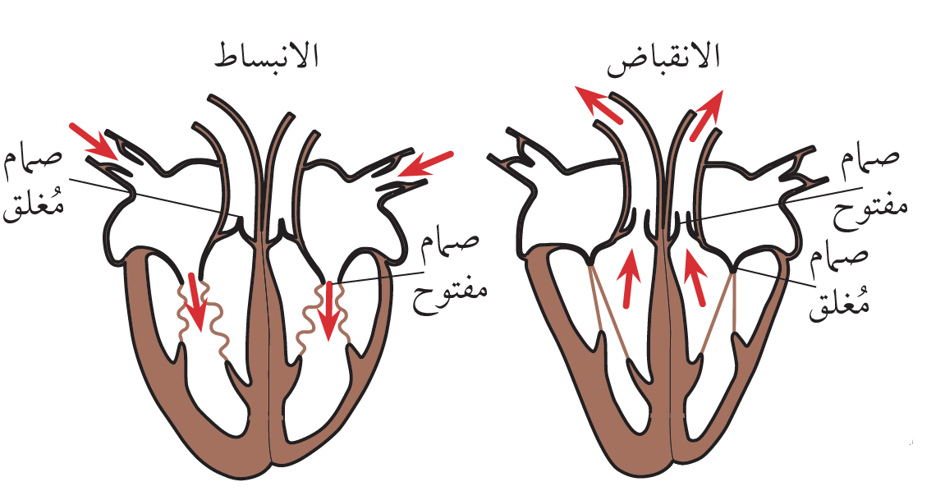
فيما يلي ما يحدث لعضلة القلب أثناء دقّة قلب واحدة:
تنقبض عضلة القلب، بحيث تضخّ الدّم إلى خارج القلب عبر الشرايين.
تنبسط عضلة القلب، بحيث تسمح بتدفُّق الدّم إلى القلب عبر الأوردة.

Slide 7
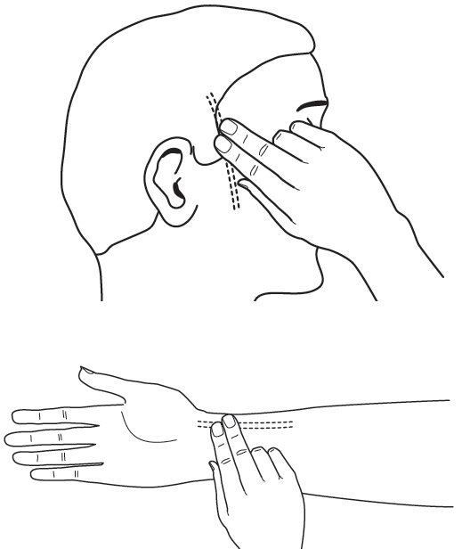
نشاط 7-2 استقصاء تأثير ممارسة التمارين الرياضيّة على مُعدَّل النبض
في كلّ مرّة تنقبض عضلة قلبك يتدفق الدم عبرالشرايين. يمكنك الشعور بدفقة الدّم إذا وضعت أصابعك فوق مكان يوجد به شريان بالقرب من سطح الجسم.يوضّح المخطَّطان مكانين مناسبين للتجربة.
يُطلق على كلّ دفقة من دفقات الدّم اسم النبضةPulse .ومُعدَّل النبض هو عدد النبضات في دقيقة واحدة.
اقرأ خطوات تنفيذ النشاط ثم ارسم جدولا للنتائج، واستعد لتدوين النتائج التي حصلت عليها بعد تجميعها.

Slide 8
اعمل مع زميلك.اطلب إليه أن يجلس ساكنًا ومسترخيًا لدقائق معدودة، ثُمّ احسب مُعدَّل نبضه.
الآن اطلب إلى زميلك أداء بعض التمارين الرياضيّة لمُدّة دقيقتين. سيقترح المُعلّم تمرينًا جيّدًا لممارسته.
بمجرد أن ينتهي زميلك من ممارسة التمارين، احسب مُعدَّل نبضه مرّة أخرى.
استمر في حساب مُعدَّل نبضه كلّ دقيقتين لمدّة عشر دقائق.
مثِّل نتائجك بيانيًّا.
استخدم النتائج التي حصلت عليها لكتابة الاستنتاج الذي توصلت إليه.

Slide 9
المفاهيم الخاطئة وسوء الفهم:
جانبي القلب ينبضان بشكل منفصل،(ينبض أحد الجانبين أولا ثم يليه الجانب الآخر)!!!!
ملخص
يتكوّن القلب من عضلة تنقبض وتنبسط لضخّ الدّم في جميع أجزاء الجسم.
يحتوي القلب على صمامات لجعل الدم يتدفق في الاتّجاه الصحيح.

Slide 10
تمرين 7-2 الطيور الطنّانة
يُطلق على البيانات التي لم تقم بتجميعها بنفسك اسم المصادر الثانويّة. في هذا التمرين، ستتدرّب على تنظيم البيانات التي حصلت عليها من مصدر ثانويّ وعرضها وتفسيرها. وستتدرّب أيضًا على البحث عن الترابط بين البيانات.
الطيور الطنّانة هي طيور صغيرة جدًا وفي غاية النشاط، تتغذّى على الرحيق الذي تُجمّعه من خلال إدخال مناقيرها في الأزهار وهي محلّقة حولها.
قاس العلماء كُتل أجسام عشرة طيور طنّانة، كما قاسوا كتلة القلب لكلّ طائر طنّان. فيما يلي النتائج التي حصلوا عليها:
الطائر الطنّان 1 كتلة الجسم 2.2g ، وكتلة القلب 0.05g
الطائر الطنّان 2 كتلة الجسم 7.5g ، وكتلة القلب 0.13g
الطائر الطنّان 3 كتلة الجسم 9.8g ، وكتلة القلب 0.18g
الطائر الطنّان 4 كتلةُ الجسم 6.2g ، وكتلة القلب 0.14g
الطائر الطنّان 5 كتلة الجسم 7.8g ، وكتلة القلب 0.16g
الطائر الطنّان 6 كتلة الجسم 3.5g ، وكتلة القلب 0.06g
الطائر الطنّان 7كتلةُ الجسم g 12.0، وكتلة القلب 0.23g
الطائر الطنّان 8 كتلة الجسم 4.2g ، وكتلة القلب 0.10g

Slide 11
الطائر الطنّان 9 كتلة الجسم 9.5g ، وكتلة القلب 0.15g
الطائر الطنّان 10 كتلة الجسم 5.8g ، وكتلة القلب 0.13g
سجِّل هذه النتائج في جدول في الفراغ أدناه. فكّر في أفضل ترتيب للنتائج. تذكّر وضع عناوين واضحة للأعمدة والصفوف.

Slide 12
عبِّر عن هذه النتائج بالتمثيل البيانيّ الخطيّ. ضع كتلة الجسم على المحور السينيّ (المحور الأفقيّ).وضع كتلة القلب على المحور الصاديّ (المحور العموديّ). ارسُم أفضل خط لتوصيل النقاط المرسومة.

Slide 13
استنتج العلماء أنّ هناك ترابطًا بين كتلة جسم الطائر الطنّان وكتلة قلبه.(الترابُط يعني وجود علاقة تربط بين الكُتلتين).اشرح كيف قدّمت النتائج التي حصلوا عليها دليلًا على استنتاجهم.
...........................................................................................................................................................................................................................................................................
وضّح السبب في وجود علاقة بين كتلة جسم الطائر الطنّان وكتلة قلبه.
...........................................................................................................................................................................................................................................................................

Slide 14
حل تمرين 7-2
كتلةالجسم (g) | 2.2 | 3.5 | 4.2 | 5.8 | 6.2 | 7.5 | 7.8 | 9.5 | 9.8 | 12
كتلة القلب (g) | 0.05 | 0.06 | 0.10 | 0.13 | 0.14 | 0.13 | 0.16 | 0.15 | 0.18 | 0.23

Slide 15
بشكل عام، الطيورالتي لها كتلة جسم قليلة تكون كتلة القلب لها أيضًا قليلة.
لأنه كلما زادت كتلة الجسم، زاد احتياج الخلايا والأنسجة للأكسجين والعناصر الغذائية. ويمكن للقلب الأكبر حجمًا ضخ مزيد من الدم في الدقيقة لإمداد هذه الخلايا الإضافية بالأكسجين والعناصر الغذائية.

Slide 16
ورقة العمل 7-2 (أ) تركيب قلب الخروف
سيعرض عليك المعلم قلبًا لخروف أو لأي حيوان آخر. لا تخف من لمس القلب إذا حصلت على فرصة لفعل ذلك، لكن عليك غسل يديك جيدًا بعد لمسه كما تفعل عندما تلمس أي نوع آخر من اللحم النيئ.
صِف شكل القلب. فكِّر فيما يلي: • حجمه • لونه • شكله
يمكنك توضيح شكل القلب بالرسم مع كتابة البيانات أو كتابة الوصف.

Slide 17
ربما تتمكن من رؤية بعض الأوعية الدموية التي تقع بالقرب من سطح القلب. تُسمى هذه الأوعية بالشرايين التاجية،وهي تنقل الدم الغني بالأكسجين والعناصر الغذائية إلى الخلايا في عضلة القلب.
صِف أين تقع الشرايين التاجية وما شكلها.
..........................................................................................
اشرح لماذا تحتاج الخلايا في عضلة القلب إلى كمية من الأكسجين والعناصر الغذائية.
..........................................................................................
سيقوم المعلم بفتح القلب.
صِف مظهر العضلة التي تكوِّن جدار القلب.(........................................)
هل لهذه العضلة السُمك نفسه في كل أجزاء القلب؟(................................)
ابحث عن الصمامات التي تقع بين الحجرة العلوية والسفلية للقلب وصِف مظهرها.
اشرح كيف تعمل هذه الصمامات. يمكنك الشرح من خلال الرسم أو كتابة الإجابة.
..........................................................................................
..........................................................................................

Slide 18
حل ورقة عمل 7-2 (أ)
الشكل: مخروطي وله نهاية مدببة (القمة).
اللون: بني أحمر قرمزي أصفر (حسب العينة).
الحجم: مثل قبضة اليد (حسب العينه).
الشرايين التاجية تلف حول قاعدة القلب (الجزء العلوي) وتتفرع إلي أسفل ليخرج منها شرايين أصغر.
لتقوم بوظيفتها لأنه بدون الأكسجين والعناصر الغذائية تموت الخلايا.
أنسجة سميكة ويكون لونها بني أو أحمر (حسب العينة).
لا.
الصمامات لونها أبيض وتتكون من أنسجة مخاطية رقيقة.
تعمل هذه الصمامات عن طريق السماح للدم بالمرور من الحجرة العلوية (الاذين) إلى الحجرة السفلية (البطين) ولكن لا تسمح له بالعودة بالأتجاه المعاكس.

Slide 19
ورقة العمل 7-2 (ب) استقصاء سؤال حول معدل النبض
ناقش بعض الأسئلة الممكنة التي يمكن استقصاؤها حول معدل النبض لأشخاص مختلفين مع أفراد مجموعتك. حدِّد السؤال الذي ترغب في استقصائه واكتبه.
تنبأ بالنتيجة التي تتوقع الحصول عليها.
ما العامل الذي ستغيره في استقصائك؟
ما العامل الذي ستعمل على قياسه؟
ما العوامل التي ستتركها دون تغيير؟
نفِّذ تجربتك، وصِف ما فعلته بالضبط.
..........................................................................................
..........................................................................................
..........................................................................................
..........................................................................................
..........................................................................................
..........................................................................................

Slide 20
في المساحة الفارغة أدناه، ارسم جدولًا للنتائج وسجِّل النتائج التي حصلت عليها.
أحضر ورقة رسم بياني و مثِّل نتائجك بيانيًا، إذا كنت ترى أن هذه فكرة جيدة.
صِف أية اتجاهات أو أنماط تراها في النتائج التي حصلت عليها.
اكتب الاستنتاج القصير الذي يمكنك التوصُّل إليه من النتائج التي حصلت عليها.
قارن بين النتائج التي حصلت عليها وتنبؤك.
اشرح كيف يمكنك تحسين استقصائك إذا أجريته مرة أخرى.
..........................................................................................
..........................................................................................
..........................................................................................
..........................................................................................

Slide 21
حل ورقة عمل 7-2 (ب)
هل النشاط البدني يؤثر في معدل النبض؟
أتنبأ بأن الأشخاص الذين قاموا بنشاط بدني سيكون لهم معدل نبض أسرع من الأشخاص الذين يكونون في وضع الراحة.
النشاط البدني.
معدل النبض.
السن- الوزن- النوع (ذكر أم أنثى).
تم اختيار 6 طلاب في نفس السن والوزن وتم عمل مجموعتين (أ و ب) كل مجموعة بها 3 طلاب.
مجموعة (أ) تكون في وضع الراحة (كالجلوس) بينما تقوم مجموعة (ب) بالركض لمدة ثلاث دقائق.
تم قياس معدل النبض لكل طالب من مجموعة (أ) وهو عدد النبضات في دقيقة واحدة وتم تدوين هذه المعدلات وحساب المتوسط.
تم قياس معدل النبض لكل طالب من مجموعة (ب) بعد أن انتهوا من الركض لمدة ثلاث دقائق وتم تدوين هذه المعدلات وحساب المتوسط.

Slide 22
 | معدل نبض مجموعة (أ) (وضع الراحة) | معدل نبض مجموعة (ب) (بعد الركض)
الطالب 1 | 87 | 140
الطالب 2 | 70 | 152
الطالب 3 | 68 | 177
المتوسط | 75 | 156

Slide 24
أرى أن معدل النبض لمن كان في وضع الراحة أقل من معدل النبض لمن قام بالركض.
الاستنتاج: النشاط البدني يزيد من معدل النبض.
النتائج التي حصلت عليها توافق تنبؤي.
يمكن تحسين الاستقصاء عن طريق زيادة عدد المشتركين في التجربة للتأكد من النتائج.

